Slide 1
ΤΟ ΚΕΝΤΡΟΒΑΡΙΚΟ ΣΥΣΤΗΜΑ

Slide 2
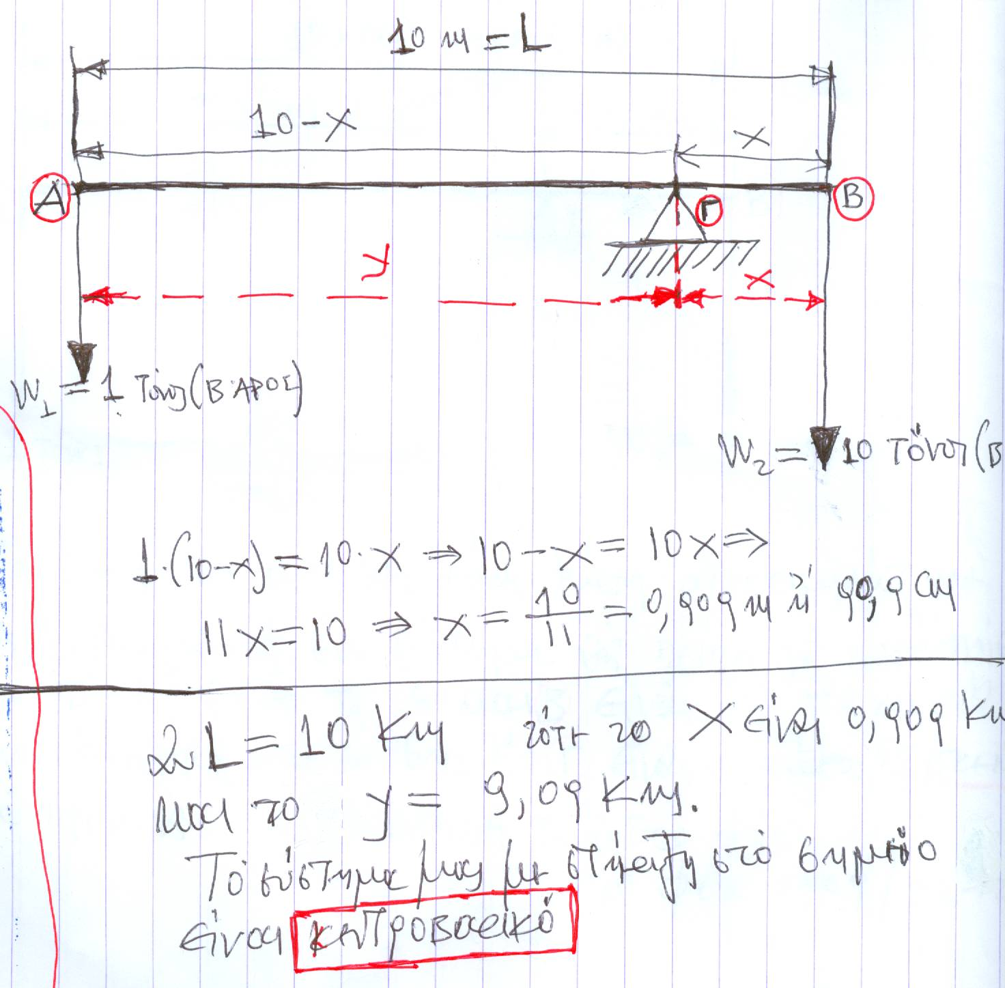

Slide 3
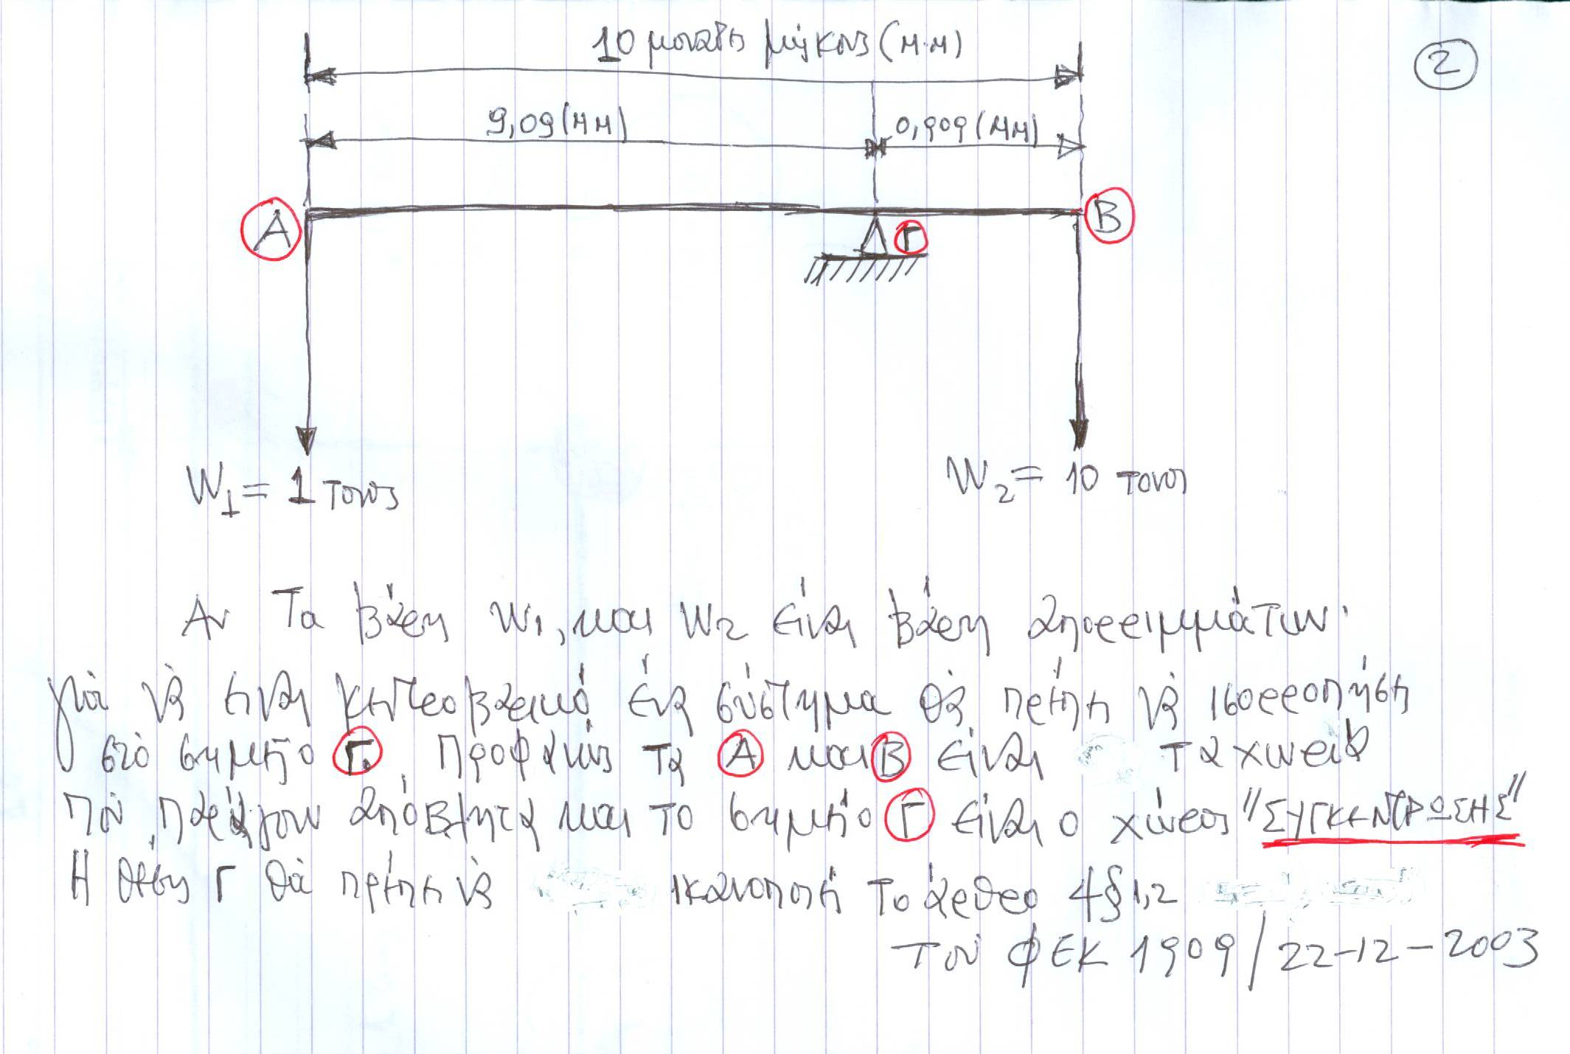

Slide 4
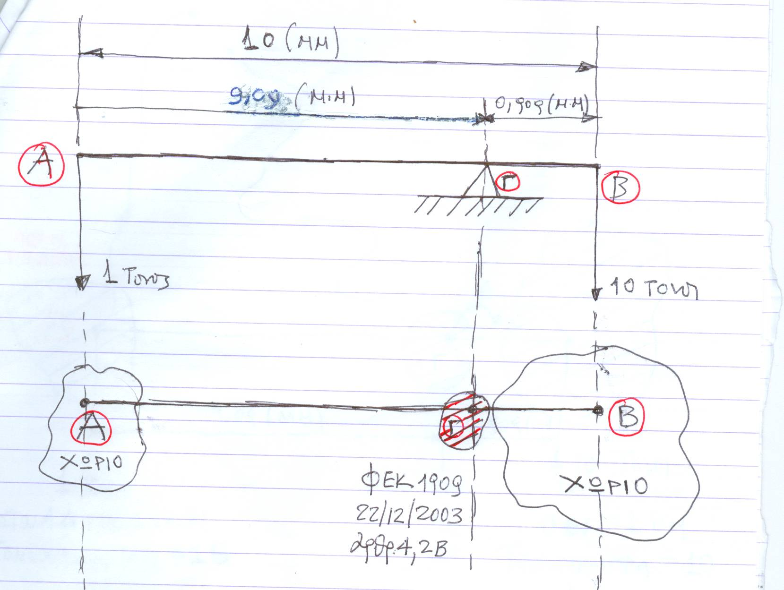

Slide 5
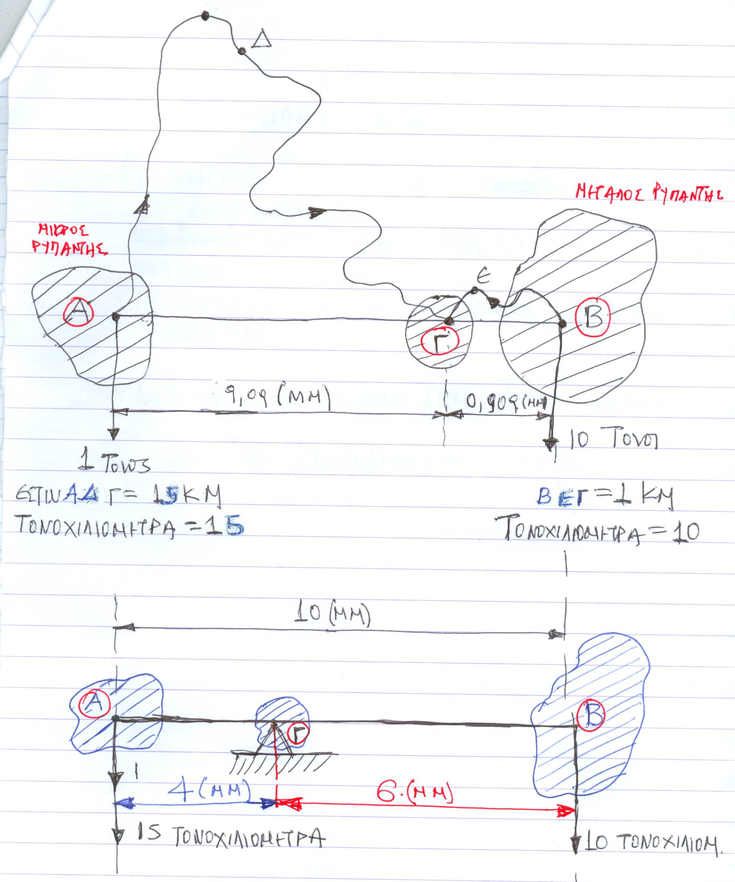

Slide 6
ΣΥΜΠΕΡΑΣΜΑΤA
Οι μελετητές δεν εφήρμοσαν αυτά που αναφέρονται στο ΦΕΚ 1909/22-12-2003 και συγκεκριμένα το άρθρο 4.
Να γίνει διερεύνηση για τυχόν ποινικές και αστικές ευθύνες των μελετητών.
Να γίνει διερεύνηση για ποινικές και αστικές ευθύνες όλων των εμπλεκομένων φορέων.

